Slide 1


Information Memorandum
사업명(요약본)
몇월(영어 표시) 그해년도(2026)

Slide 2

Deal Highlight
<낮은 인허가 리스크>
4-9 지구는 '25.05 사업시행인가, ’25.11 관리처분인가를 완료하였으나, '25.11월 2030 서울시 주거환경 정비기본계획 변경으로 용적률, 고도제한, 임대주택배치 완화 등 사업성 개선을 위한, 인허가 변경절차 진행 중
본사업지 인근지역 본건 사업과 유사한 인허가 사례(마포4-10, 3-3지구 등)가 다수 존재하여 원만한 인허가 진행이 예상됨
정비계획 변경 전 기준으로도 사업수지 및 사업성이 나오는 사업장으로 변경 인허가와 관계 없이 2027년 상반기 내 PF 및 착공 예정
<토지확보 완료 예정 / 명도 협의 완료 >
본 건 대출 이후 사업구역 내 기계약 토지 및 협의매수 토지 소유권 우선 확보하여, 사업구역 內 사유지 100%에 대하여 소유권 이전 완료 예정으로 토지 확보 및 사업비 증가 위험 제한적
명도 대상 토지에 대한 대주가 인정할 만한 수준의 명도확약서 제출하여 명도 리스크 적음. (명도 확약서 제출 선행 조건)
<높은 분양성 및 사업 Buffer>
본 건 사업지는 서울 지하철 2호선 신촌역 및 경의중앙선역, 역 인근 버스정류장과 도보 5분 이내에 위치. 인근 공동주택 매매시세(7,900만원/평 내외), 최근 분양사례인 공덕역 자이르네(7,100만원/평), 충정로역 자이르네(7,061만원/평)와 비교 시 본건 공동주택 평균 계획 분양가(6,500만원/평)는 시세 대비 메리트 있는 금액으로 판단
공사비 950만원/평 가정되어 있어 최근 사례 대비 합리적인 수준이며, 사업이익 24% 이상, 1,637 억원의 사업이익 버퍼가 충분, 모두 2027년 내 착공/분양이 가능하여, 신촌 역세권 입지와 서울내 주택공급이 제한적인 시장상황에서 시장 내 대기수요가 많을 것으로 기대됨

Slide 3
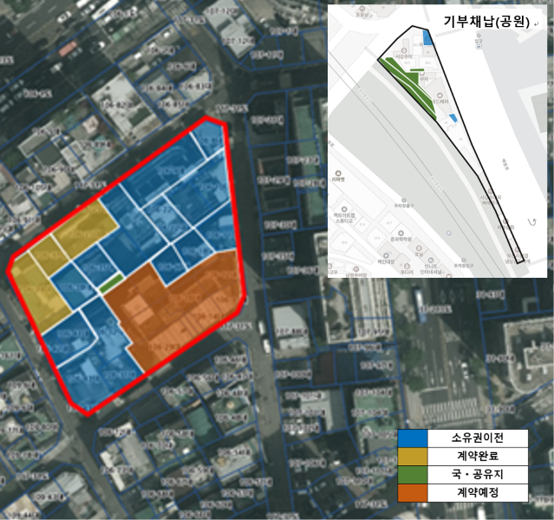
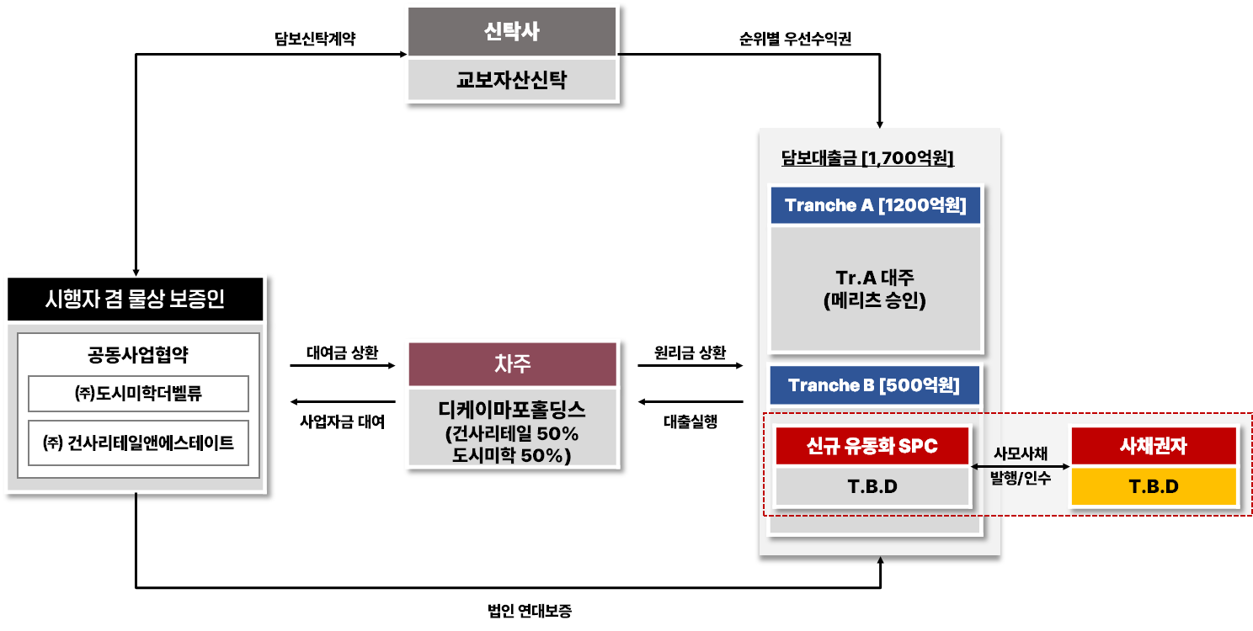
Overview
기초자산 담보대출 주요 조건
본 사업은 『도시 및 주거환경정비법』에 따른 도시정비형 재개발사업 내 토지 등 소유자 방식의 재개발사업으로, 서울특별시 고시 제 2014-304로 정비구역 지정된 마포구 노고산동 106-9 번지 일대 정비4구역 내 9지구(공동주택 383세대 및 근린생활시설)를 개발하는 사업임
4-9 지구는 '25.05 사업시행인가, ’25.11 관리처분인가를 완료하였으나, '25.11월 2030 서울시 주거환경 정비기본계획 변경으로 용적률, 고도제한, 임대주택 배치 완화 등으로 사업성의 개선을 위한 인허가 변경절차 진행 중(주민공람 완료, 12월 변경 고시 예상)
토지매입비 및 부대비용, 금융비 등의 사업비를 위한 총 대출금 1,700억원[Tr. A 1,200억원(LTV 52.6%), Tr. B 500억원(LTV 74.6%), 조달하고자 하며 이 중 Tr. B 대출을 기초자산으로 발행하는 사모사채 건임
금융구조 | 부동산담보대출
차주 | 디케이마포홀딩스
대출금액 및 조건 | ※ LTV : 삼창감정평가법인 / 국공유지 및 기부채납필지 제외 기준 (’26.07.)
주요 채권보전 | 본건 부동산담보신탁 2순위 우선수익권 설정(대출약정금의 120%) ㈜도시미학더밸류, ㈜건사리테일앤에스테이트 법인 연대보증 대출 전기간 이자 확보 시행권 포기 및 사업주체 변경각서 등 제출 공매요청권 등 담보계약 상 담보권의 행사는 각 대주가 단독으로 행사
주요 인출선행 조건 | 본건 담보대상 토지 전체에 대한 매매계약서(갱신 등 포함) 징수 명도 대상 토지에 대한 대주가 인정할 만한 수준의 명도확약서 제출 - 기존 소유권 확보부지의 경우 기징구 명도확약서를 현시점 기준으로 갱신하여 제출하고, 본건 대출 실행을 통해 소유권 확보 예정인 토지의 경우 각 매도인으로부터 명도확약서를 징구하여 제출할 것
구분 | Tr. A | Tr. B | 합계
대출금액(억원) | 1,200 | 500 | 1,700
대출기간(월) | 12 | 12 | -
LTV | 52.6% | 74.6% | 감정가 2,280억원
사모사채 개요
사모사채명 | TBD(신규 유동화 SPC) 제1회 무기명식 무보증 사모사채
사채 유형 | 국내 전자등록 또는 실물 발행, 무기명식 무보증 사모사채
발행인 | TBD(신규 유동화 SPC)
기초자산 | 신촌지역 정비4구역 4-9지구 공동주택 개발사업 토지담보대출 Tr.B 대출채권
발행금액 | 500억원
발행일 | 2026년 10월(예정)
만기일 | 발행일로부터 약 12개월
금융조건 | 채권 금리: 연 [ 9.0 ]%(고정, 세전)
이자지급주기 | 3개월 단위 후취 또는 만기 전액 후취
담보토지 매입 현황
당 사업은 토지 등 소유자 방식의 재개발사업으로 해당 사업자가 사업을 시행하려는 경우 4분의 3 이상의 토지 등 소유자의 동의와 토지 면적의 2분의 1이상의 동의를 받아야 함 `22년 3월 브릿지대출을 통하여 동의자수 21건 중 14건에 대해 소유권이전 하였으며, 이후 추가 매매계약 체결 3건 및 국공유지 합산 시 총 동의자 수는 총 20건으로 인원수 대비 95.2%, 총 면적대비 79.5% 확보 잔여토지 1건의 경우 협의매수로 확보 예정임
구분 | 토지등 소유자(명) |  | 면적 |  |  |  | 필지 수
 |  |  | m² |  | 평
소유권이전 | 14 | 66.7% | 2,580.4 | 54.7% | 780.5 | 54.7% | 20 | 43.5%
계약완료 | 3 | 14.3% | 693.8 | 14.7% | 209.9 | 14.7% | 4 | 8.7%
국공유지 | 3 | 14.3% | 475.2 | 10.1% | 143.7 | 10.1% | 12 | 26.1%
계약예정 | 1 | 4.8% | 967.9 | 20.5% | 292.8 | 20.5% | 10 | 21.7%
합계 | 21 | 100.0% | 4,717.3 | 100.0% | 1,426.9 | 100.0% | 46 | 100.0%

Slide 4
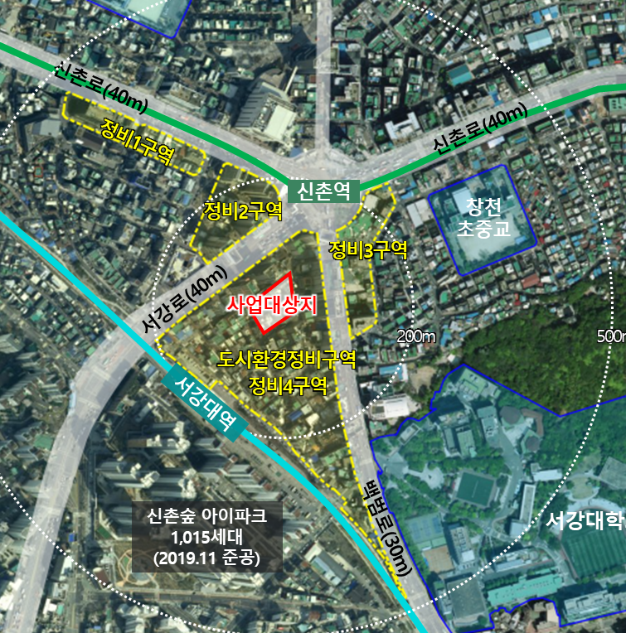
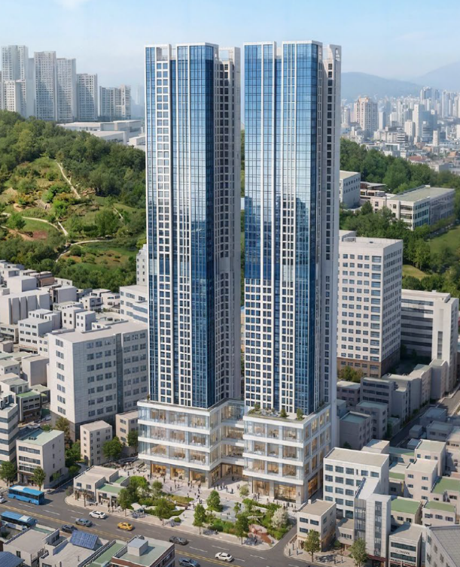
사업개요
사업수지 (단위 : 천원. %. 부가세별도)
사업명 | 신촌지역(마포) 제4-9지구 도시정비형 재개발구역 공동주택 개발사업
위치 | 서울특별시 마포구 노고산동 106-9번지 일원
지역지구 | 일반상업지역, 지구단위계획구역, 도시환경정비구역, 과밀억제권역
용도 | 공동주택(아파트, 공공임대주택 포함), 근린생활시설
규모 | 공동주택 383세대, 지하7층, 지상48층, 2개동
면적
구분 |  |  | 타입 | 세대수 | 금액 | 비고
수입 | 아파트 | 공공 임대 | 39 | 17 | 4,278,853 | 공급@1,492 만원
 |  |  | 59 | 3 | 1,155,774
 |  |  | 소계 | 20 | 5,434,627 | -
 |  | 일반 분양 | 39 | 22 | 24,202,571 | 세대당 11.0억
 |  |  | 59 | 297 | 491,416,014 | 세대당 16.5억
 |  |  | 84 | 42 | 97,100,504 | 세대당 23.1억
 |  |  | 110 | 1 | 2,984,768 | 세대당 29.8억
 |  |  | 127 | 1 | 3,431,106 | 세대당 34.3억
 |  |  | 소계 | 363 | 619,134,963 | 공급@6,500 만원
 |  | 합계 |  | 383 | 624,569,590 | -
 | 근생 | 합계 |  |  | 41,659,816 | -
 | 총계 |  |  |  | 666,229,406 | -
지출 | 건축비 |  | 직접공사비 |  | 161,975,355 | @950만원
 |  |  | 기타 |  | 19,131,617 | 철거공사비, 소방공사비 등
 | 토지관련비 |  |  |  | 154,749,834 | 토지비, 용역비, 취득비, 보유세 등
 | 외주용역비 |  |  |  | 8,413,625 | 설계비, 감리비 등
 | 분양관련비 |  |  |  | 8,941,548 | -
 | M/H 관련비 |  |  |  | 3,259,200 | 공사비, 임차료등
 | 제세공과금 및 부담금 |  |  |  | 24,399,336 | 광역교통부담금, 보존등기비 등
 | 금융비 |  |  |  | 98,896,373 | 브릿지 및 PF 금융비용 등
 | 기타비 |  |  |  | 22,731,460 | 외주용역비, 분양관련비, 제반비용 등
 | 총계 |  |  |  | 502,498,348 | -
사업이익 |  |  |  |  | 163,731,058 | 매출 대비 24.58%
대지면적 | 원대지 | 4,717.30㎡ | 1,426.98평
 | 기부채납 | 962.5㎡ | 291.16평
 | 사용대지 | 3,754.80㎡ | 1,135.83평
건축면적 |  | 2,217.50㎡ | 670.01평
건폐율 |  | 59.06%
연면적 | 합계 | 56,363.76㎡ | 17,050.04평
 | 지상 | 37,850.21㎡ | 11,449.69평
 | 지하 | 18,513.55㎡ | 5,600.35평
용적률 |  | 1,008.05%
조경면적 |  | 750.96㎡
주차대수 |  | 424대 (법정 346대, 세대당 1.05대)
사업일정
완료 | `22.10 | 정비계획 변경 고시
 | `23.01 | 교통영향평가 심의 완료
 | `23.04 | 소방성능위주설계 심의 완료
 | `23.08 | 사업인정 신청 관련도서 제출
 | `24.10 | 정비계획 변경 고시
 | `25.05 | 사업시행 변경인가 고시
 | `25.11 | 관리처분계획인가 고시
 | `26.04 | 정비계획(변경) 입안 신청 및 미확보 토지 수용재결 신청
 | `26.07 | 서울시 신속통합기획 자문회의 완료 및 조치계획 제출
예정 | ’26.12 | 정비계획 변경(공동주택 383세대) 완료 및 사업시행인가 변경 접수, 시공사 선정
 | ’27.09 | 본 PF 전환

Slide 5

본 자료와 관련하여 문의사항이 있으실 경우 아래의 담당자에게 언제든지 연락하여 주시면 성심껏 답변하여 드리겠습니다.
본부 | 직급 | 이름 | E-mail | 연락처
대표이사 |  | 박광희 | pkh@rainfieldinv.com | 010-4490-2050
투자금융본부 | 팀장 | 최재영 | cjy@rainfieldinv.com | 010-3090-3576
대체투자본부 | 팀장 | 이주호 | ljh@rainfieldinv.com | 010-5054-9208
End of Document

